Slide 1
Finding Actors
액터는 시스템 밖에 있는 요소로 대상 시스템과 상호 작용하는 사람이나 다른 시스템에 의한 역할이다.
액터는 대상 시스템에게 서비스를 제공하거나 제공 받는다
어떤 사용자들이 작업을 수행하기 위하여 시스템의 지원을 받는가?
어떤 사용자들이 시스템의 주요 기능을 사용하는가?
어떤 사용자 그룹이 유지 보수와 관리 등의 부수적 기능을 사용하는가?
시스템이 어떤 외부 하드웨어나 소프트웨어 시스템과 동작하는가?

Slide 2
Actors
ID | Name | Description
AC1 | 사용하는 대학생 =팀플 전원 | - 생성된 팀 프로젝트에 참여한다. - 팀장이 만든 폼에 자기가 가능한 시간대를 적는다. - todo list 기능 - D-day를 설정한다 - 다른 팀원의 스마트폰에 독촉하는 알림을 보낸다. - 자신이 수행중인 작업의 진행도를 업데이트한다.
AC2 | 팀플 팀장 | - 팀 프로젝트를 새로 생성한다. - 미팅이 가능한 시간대를 받을 수 있는 폼을 만든다. - 분배한 역할을 적어놓는다. - 급하게 미팅이 필요할 경우, 팀원 전원에게 알림을 보낸다.
AC3 | 핸드폰 내장 시계 | - D-day를 표시한다.
AC4 | 팝업 알림 | - 독촉하는 알림을 받았을 경우, 사용자에게 전달한다.

Slide 3
Brainstorming Features
한명씩 빈 슬라이드에 처음 아이디어를 적는다.
각자 다른 폰트 컬러
다른 사람의 아이디어에 연관되는 내용을 적는다
현재 슬라이드에 없는 내용이면 새 슬라이드에 아이디어를 적는다.
구효근 류수화 강민지 김나린 문윤서 유지호
원칙: No judgement

Slide 4
to-do list에 필요한거
누가 무엇을 언제 게시했는가?
언제까지 할건가?
세부단계도 적을 수 있도록 하면 어떨까요
To-do list 옆에 네모박스를 사용해서 진행 여부를 표시가능(진행 전, 진행 중, 진행 후)

Slide 5
가능한 시간 적을때 시간 단위는 30분/1시간? 30분 단위가 좀 더 시간 잡기 편하긴 할 듯 합니다
팀원 전원 말고 일부끼리만 미팅이 필요할 때 : 시간표를 맞출 사람만 골라서 맞춰주는 기능 어떨지 시간표 맞추고 가장 많은 인원이 참여할 수 있는 시간대 로직짜기
개인별 투두리스트 / 다같이 공유하는 투두리스트 따로 만들면 어떨까 개인화면 레이아웃과 팀화면 레이아웃 만들어서 따로 관리
투두리스트 수는 원하는 만큼 늘릴 수 있는지 / 인당 제한을 둘지 팀화면은 인당 개수 지정, 개인 todo 는 개수 무제한
독촉 알림 문구는 상대가 직접 입력 or 템플릿 제공 or 고정 템플릿 제공하고 맨 아래에 기타 하나 만들어서 기타 체크했을 때만 직접 입력하게 하는 거 어떨지(택배 배송 시 요청사항처럼)
팀장이 처음 만들 때 선택하면 좋을 것 같습니다
관련 슬라이드 8번에 추가했습니다

Slide 6
팀플 어플이니까 회의 내용 기록할 수 있는 기능도 있으면 좋을 것 같아요 회의 기능을 추가하고 영상은 무거우니까 서버엔 하루정도만 남기고 그 뒤엔 삭제. 사용자가 삭제되기 전에 다운하는 건 어떨까! 영상은 솔직히 아무도 안볼거 같고 녹음해서 그 내용을 텍스트로 제공하면 어떨까요
다 같이 쓸 수 있는 메모 기능? 지금 하는 브레인스토밍처럼 각자 아이디어 내는 메모장 있으면 좋을 것 같아요
비슷한 서비스를 찾아보니 miro board 같이 구현하면 좋을 것 같습니다

Slide 7
프로젝트 생성에 과제 마감 기간을 설정 전체 프로젝트 마감 기간도 좋고, to-do list의 세부 사항 마감 기간 다 정해도 좋을듯.
Teams같이 코드를 입력해서 들어오는 형식 코드 생성은 어케하죠 팀장이 비번 설정 어떨까요
역할 분배시 역할명을 사용자가(팀장) 직접 적을 수 있게
독촉시 익명 보장하여 독촉 “팀원이 독촉했어요! 어서 할 일을 하세요!” 정도로 익명 기능은 선택으로 넣고, 휴대폰 알람이 가도록.
독촉을 여러번해도, 안하면 의미가 없어서 특정 팀원의 독촉 누적 횟수(10회)가 넘을시 팀장에게 알림이 뜨면ㄱ어떠할지.. 독촉 알림을 받은 사람이 지금 하는 중이라고 답장? 할 수 있는 기능도 있나요? 아님 차라리 시작했을때 ooo님이 이 일을 시작했어요! 하면 어떨지
독촉에 쿨타임 있어야 할 것 같습니다 매우 찬성 쿨타임1초 ㄱㄱ

Slide 8
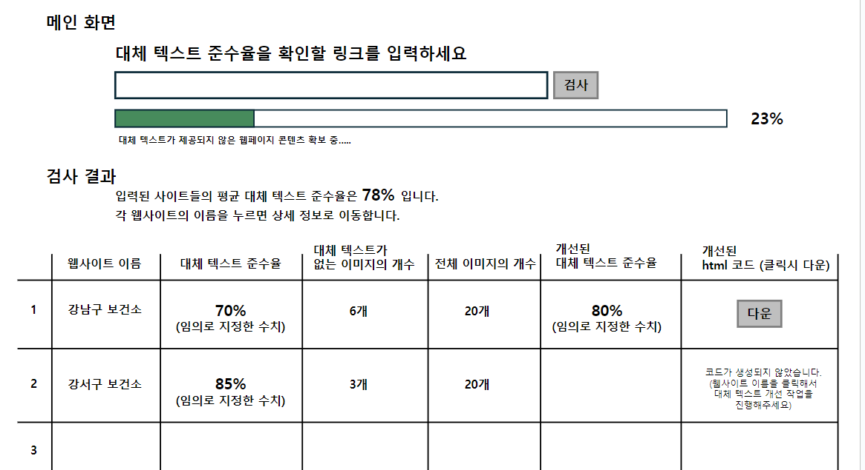
전체 작업의 진행도 표시 상태바
ID | Name | Description
AC1 | 사용하는 대학생 =팀플 전원 | - 생성된 팀 프로젝트에 참여한다. - 팀장이 만든 폼에 자기가 가능한 시간대를 적는다. - todo list 기능 - D-day를 설정한다 - 다른 팀원의 스마트폰에 독촉하는 알림을 보낸다. - 자신이 수행중인 작업의 진행도를 업데이트한다.
AC2 | 팀플 팀장 | - 팀 프로젝트를 새로 생성한다. - 미팅이 가능한 시간대를 받을 수 있는 폼을 만든다. - 분배한 역할을 적어놓는다. - 급하게 미팅이 필요할 경우, 팀원 전원에게 알림을 보낸다.
AC3 | 핸드폰 내장 시계 | - D-day를 표시한다.
AC4 | 팝업 알림 | - 독촉하는 알림을 받았을 경우, 사용자에게 전달한다.
전체 진행도 to-do list를 만들고 만들어진 개수 중 도달한 개수는 어떤가!
(10개 / 32개)
D-day
앞으로 17일
~~~기능 개발하기 (36%)
~~~기능 개발하기 (0%)
~~개발하기
~~개발하기
담당자: 홍길동, 구효근
~~개발하기
~~개발하기
독촉하기
>> 스와이프
~~자료 조사하기
~~자료 조사하기
독촉하기
~월 ~일까지 완료

Slide 9
통신이 필요하긴 한데, 데이터를 어디에 저장할까?
1. 프로젝트 단위로 데이터베이스에 저장하고 로그인한 유저에 따라 프로젝트 보여주기
2. 로컬 파일에 저장할 수 있을까?
로그인 기능이 구현이 어려울 수 있어, 기기의 MAC 정보를 수집하여 구분하는 것이 좋을 것 같습니다
연동하는 기능?
24시간 내내 돌릴 수 있는 서버가 필요하긴 할 것 같습니다. 트래픽은 크지 않을 것 같습니다

Slide 10
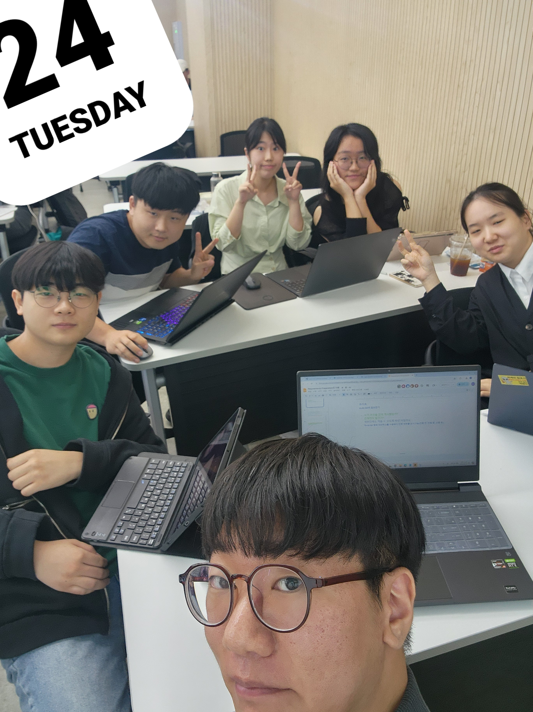
맨아래 팀장 구효근
위에 왼쪽부터
유지호, 문윤서, 강민지, 김나린, 류수화

